Slide 1
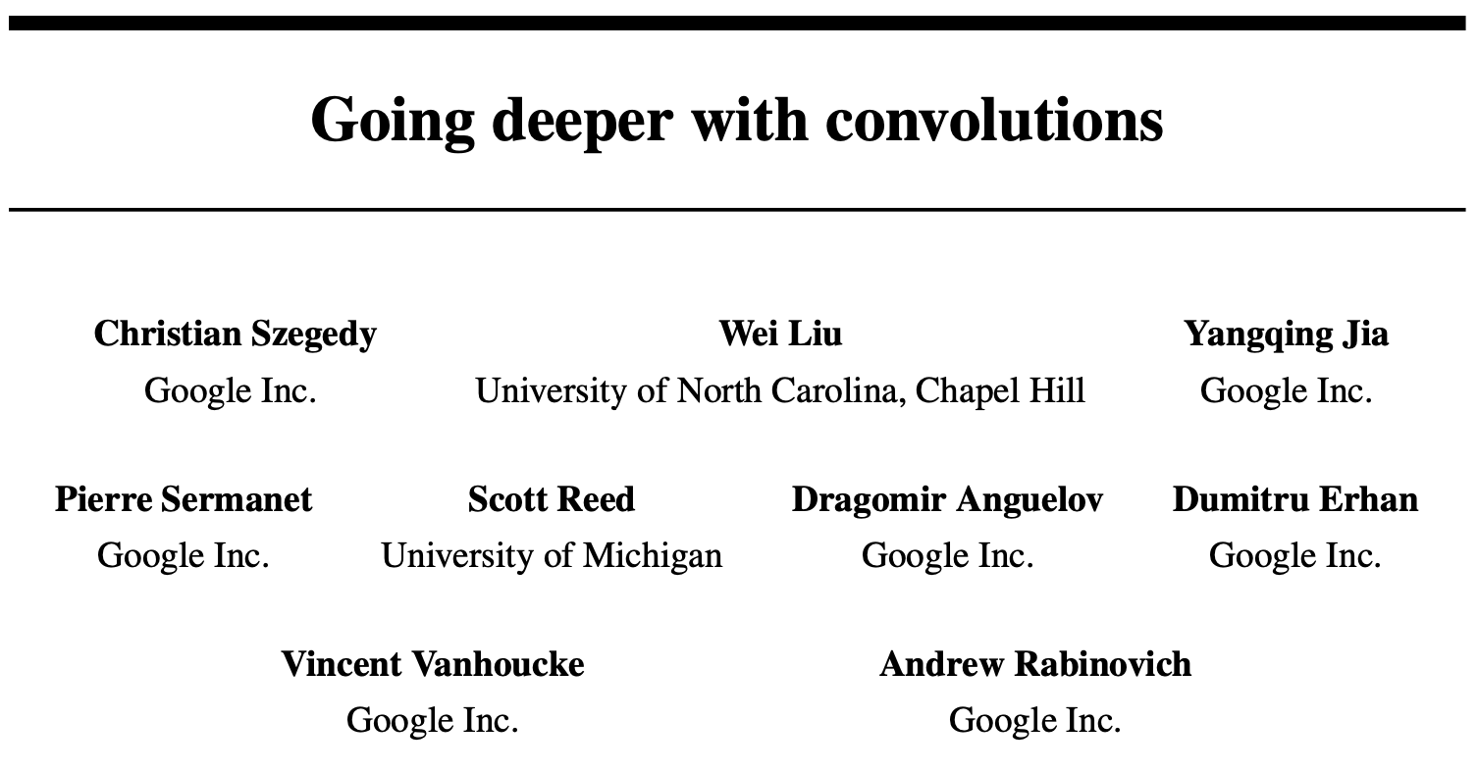
Seminar on Deep Learning Papers
JIHO LEE (Undergraduate Student, Junior)
jiho264@inu.ac.kr
Dept. of Embedded-Systems Engineering, INU

Slide 2
Overview
서론
문제제기
아이디어 구상
시도해볼 것
본론
구현
실험결과
결론
알게 된 것

Slide 3
1. 서론
문제 제기
최근 CNN의 image recognition, object detection에 대한 성능은 많이 발전했다.
고성능 Hardware, bigger dataset의 등장이 있었다.
New algorithm, new idea, new architecture 에 대한 활발한 연구도 기여했다.
기존 dataset에 대해 좋은 evaluation을 해내기위해 무작정 layer만을 늘리는 시도가 아니라, 효율적인 architecture를 찾기 위한 노력이 있었기 때문이다.
허나, mobile이나 embedded 환경에서 동작하기 위해선 model의 size에 따른 효율성이 중요하다.
전력 소모량과 메모리 사용량을 고려해야한다.
계획적이지 않은 layer들의 추가는 효율적이지 않다.
그러므로, 무조건적인 accuracy 향상을 위해서가 아닌, parameters를 줄이는 것도 중요한 연구 과제라고 생각했다.

Slide 4
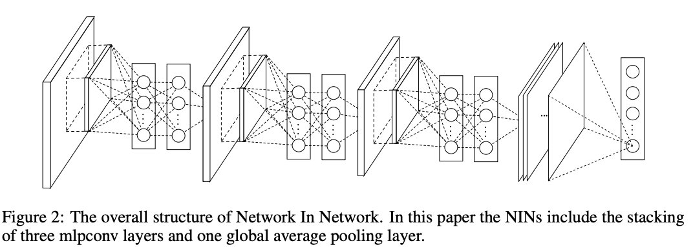
1. 서론
아이디어 구상
LeNet-5에서 시작된 CNN들은 지금까지 대부분 Conv layers 이후, FC layers 였다.
Overfitting을 피하기 위해 dropout을 적용하면서 layer 수, layer 크기를 주로 늘리려 했다.
Depth, width를 늘리는 것은 꽤 안전하고 쉬운 방법에 속한다. 하지만, 계산양이 기하급수적으로 증가하며 parameters들이 너무 많은 까닭에 vanishing이 발생하면 계산 낭비마저 발생한다.
parameters가 늘어나는 만큼 학습이 어려워진다. training set이 제한적이라면, 이는 더 불리하게 작용한다.
Max-pooling layer는 당시, spatial information을 잃을 수 있다는 우려가 있었는데, 적용한 model들은 좋은 결과들을 나타내 주어서 우리도 이용한다.
Network in network (Lin et al.)의 논문에서 inception에 대한 아이디어를 얻었다. 이 paper에 제시된 model은 CNN의 conv layer 사이에 FC layer를 추가했다.
Conv layer가 아닌 FC layer를 추가한 것은, 각 layer들의 representational power를 증진시키기 위해 시도되었다.
FC로도 추가적인 연산을 기대할 수 있으며, ReLU도 한 번 더 적용하기 있기 때문에 효과가 있을 것이다.
이는 (1x1 conv layer)로도 비슷한 효과를 가질 수 있다.
계산양을 늘려야(=representational power를 증진) accuracy가 증가한다. 하지만, 너무 늘리면 안 된다.
그러므로 FC가 아닌 sparse structure를 고안한다.
산술연산 횟수를 1/100으로 줄인다 한들, look-up time + cache miss가 존재하기 때문에 실제 연산양 감소치만큼 계산시간이 빨라지진 않을 것이다.
하지만, 이는 CPU 및 GPU의 명령어들을 더 적극적으로 활용하고 최신 라이브러리 등을 이용하면 개선할 수 있을 것이다.
non-uniform sparse model은 더 정교한 엔지니어링, computation infrastructure가 요구된다.
계산 속도를 빠르게 하기 위한 클러스터링 등에 대한 설명이 잠시 등장하는데 이해하기 너무 어려워서 읽고 넘어갔음.

Slide 5
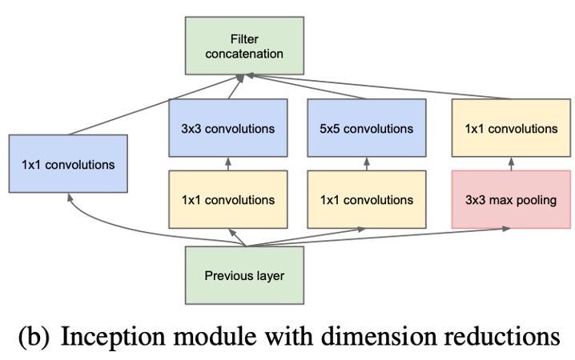
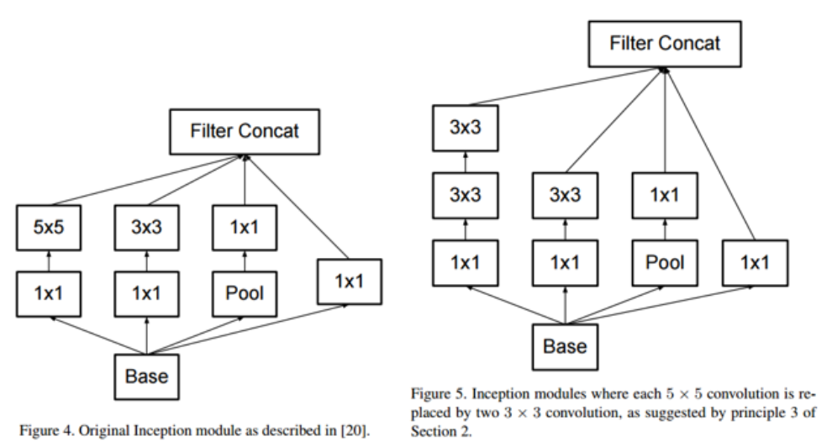
1. 서론
시도해볼 것
The main idea of the Inception architecture is based on finding out how an optimal local sparse structure in a convolutional vision network can be approximated and covered by readily available dense components
inception layer를 제시한다.
Fully connected가 아닌 sparse connected이다.
CNN에서의 최적의 local sparse structure를 찾아볼 것이다. (layer단위)
최적의 layer 를 찾으면, 이를 단순히 반복적으로 구성할 것이다.
오른쪽의 결과물은 많은 시행착오로부터 탄생했다고 한다.
My opinion
여러 방식으로 feature를 찾고, 완전히 새롭게 정의된 Previous layer의 input으로부터 다시 똑같은 연산을 한다니 접근 방식이 신기했음.
3x3 conv와 5x5 conv는 각각 그 filter들이 잘 학습할 수 있는 feature들을 학습할 것이기에, complementary할 것 같다.
(이하 추가 검색으로 알게 된 사실)
그런데 5x5 conv는 3x3과 다른 점이 receptive field가 더 크다는 점인데, 이것은 3x3 conv 2회로 대체될 수 있을 것 같다.
V2에서는 실제로 그렇게 수정했다고 한다.

Slide 6
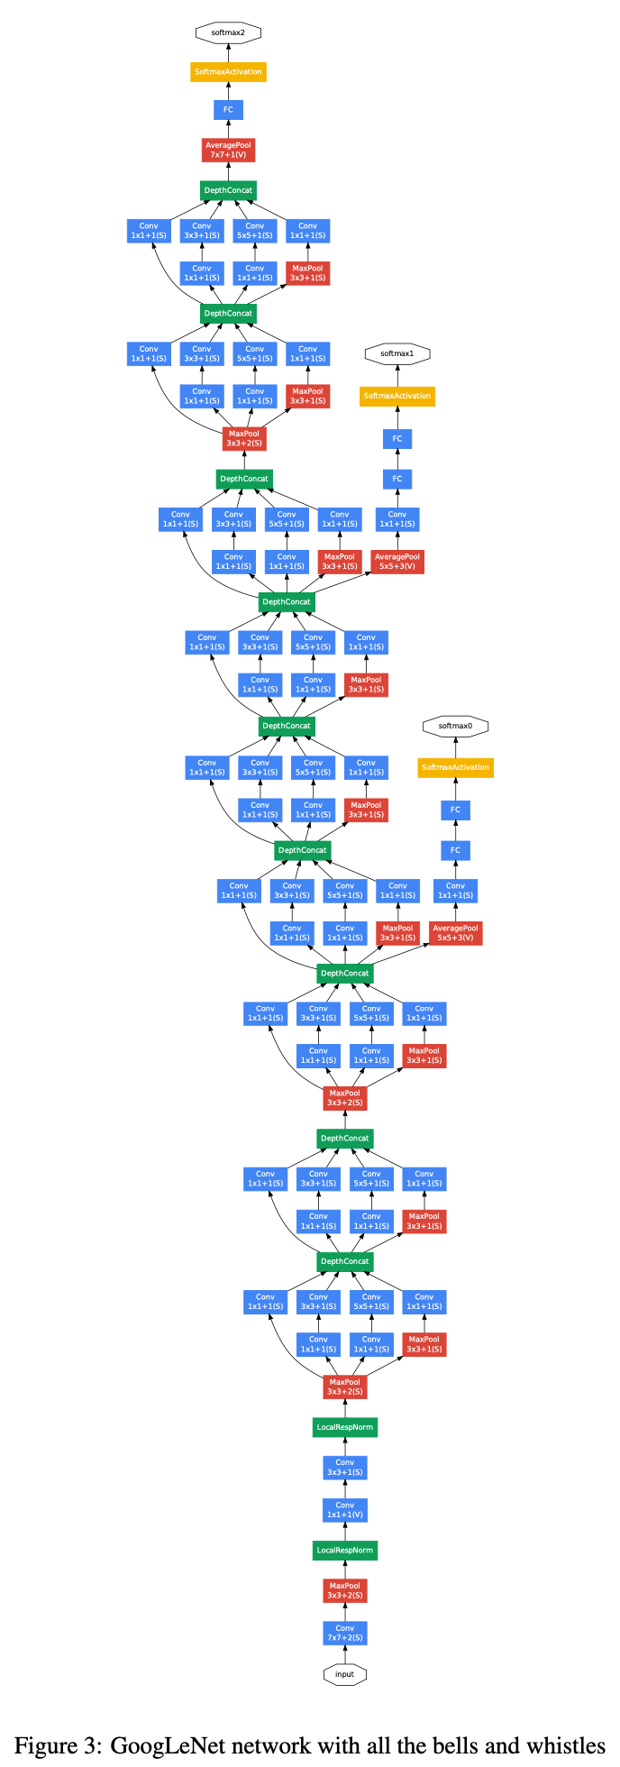
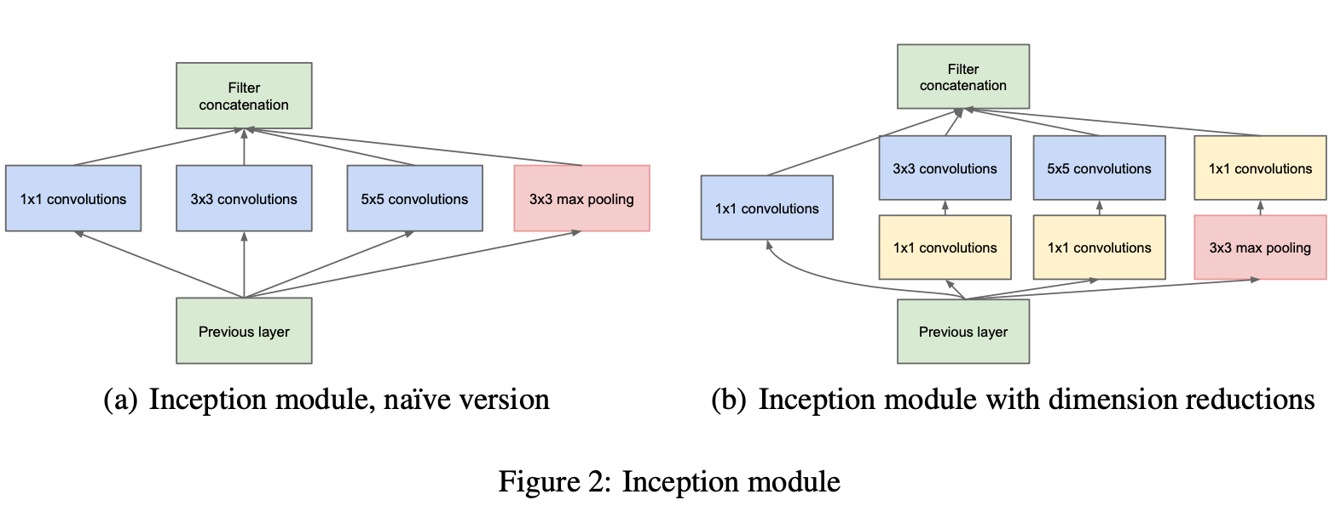
2. 본론
구현
(3x3 conv)와 (5x5 conv)가 많이 존재하면, 계산양이 큰 폭으로 증가할 것이기에, (1x1 conv)를 통해 이들의 channel을 줄여준다. ReLU 적용으로 인한 추가적인 representational power도 기대할 수 있다.

Slide 7
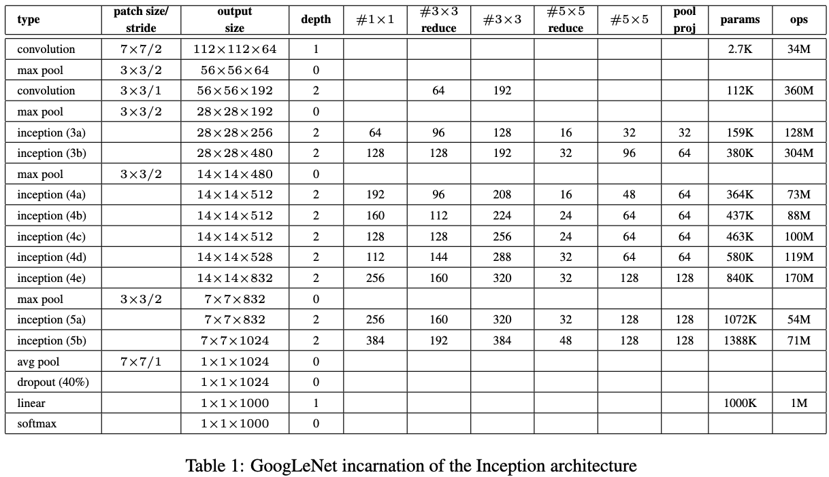
2. 본론
구현
세부정보
An average pooling layer with 5×5 filter size and stride 3, resulting in an 4×4×512 output for the (4a), and 4×4×528 for the (4d) stage.
(f=5, s=3)의 avg-pooling layer는 4a에서 4x4x512를, 4d에서 4x4x528을 결과로 가진다.
A 1×1 convolution with 128 filters for dimension reduction and rectified linear activation.
(1x1 conv)는 dimension 축소와 ReLU 적용 효과가 있다.
A fully connected layer with 1024 units and rectified linear activation.
제일 마지막의 FC layer는 1024 unit과 ReLU가 있다.
A dropout layer with 70% ratio of dropped outputs.
A linear layer with softmax loss as the classifier (predicting the same 1000 classes as the main classifier, but removed at inference time).

Slide 8
2. 본론
구현
training method
Our training used asynchronous stochastic gradient descent with 0.9 momentum
fixed learning rate schedule (decreasing the learning rate by 4% every 8 epochs)
8epochs마다 4%씩 낮춤.
Polyak averaging was used to create the final model used at inference time. 1.

Slide 9
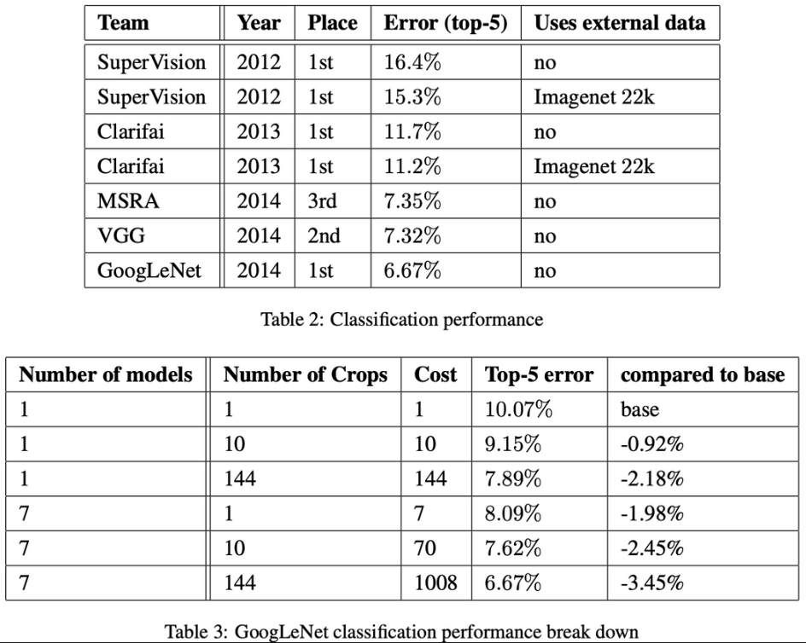
2. 본론
실험 결과
ILSVRC 2014 Classification Challenge는 1000개의 class를 가지는 dataset이며, training set 1.2M, validation set 50K, testing set 100K로 구성된다.
동일한 GoogLeNet 모델의 7가지 버전들의 ensemble이 제출되었으며, external data는 사용하지 않았음. 모두 동일한 방법으로 training됨.
external data를 이용한 두 모델보다 Top-5 error가 각각, Super Vision(2012)보다 56.5%, Clarifai(2013)보다 40% 감소했다.

Slide 10
2. 본론
실험 결과
ILSVRC 2014 Detection Challenge는 200개의 class 중에서 bounding box를 생성해야 한다.
mAP(mean Average Prediction) : 예측이 True인 비율. IoU가 0.5이상이면 True로 간주함.
GoogLeNet은 single model에서는 mAP가 38.02%였지만 ensemble로 5.88% 상승했다.
Deep Insight는 single model에서 mAP가 40.2%이지만, ensemble을 해도 0.3% 상승에 그쳤다.

Slide 11
3. 결론
Our results seem to yield a solid evidence that approximating the expected optimal sparse structure by readily available dense building blocks is a viable method for improving neural networks for computer vision.
우리의 결과는 readily available한 dense building blocks들로 optimal sparse structure에 근사하는 것을 기대할 수 있다는 강력한 증거로 보이는데, computer vision에서 neural network를 향상시키는 데에 실행가능한 방법이다.
The main advantage of this method is a significant quality gain at a modest increase of computational requirements compared to shallower and less wide networks
이 방법의 가장 큰 장점은, shallow and less wide network에 computational requirements를 늘리지 않고 quality를 gain시킬 수 있다.
Although it is expected that similar quality of result can be achieved by much more expensive networks of similar depth and width, our approach yields solid evidence that moving to sparser architectures is feasible and useful idea in general.
much more expensive networks of similar depth and width로도 similar quality of result를 얻을 수 있을 것으로 예상되지만, 우리의 approach는 sparser architecture로의 전환이 일반적으로 feasible and useful한 idea라는 확실한 solid evidence를 제시한다.

Slide 12
4. 알게 된 것
parameters 수 대비 더 높은 accuracy를 가지려면 representational power를 증진시켜야 하며, 그것은 (1x1 conv layer)등의 적용으로 얻을 수 있다.
ReLU activation function의 적용이 더 발생되기 때문이다.
이전 VGG-16과 비교하면 GoogLeNet은 parameters 수가 약 1/28에 불과하다. 하지만 이와 별개로, 비슷한 성능을 보이는 것으로 보아 CNN에서 depth의 중요성은 두 network에 의해 더할 나위 없이 강조되었다.
처음부터 끝까지 계속 conv layers 이후에 FC layers의 조합 말고, input을 여러 방법으로 convolution한 뒤 그것을 합치는 등 상당히 신선한 접근방법을 관찰할 수 있었는데, 이것도 굉장히 효과적인 접근방법임을 알게 되었다.
소형 system에서도 CNN을 작동시킬 요구가 있을 수 있으며, 이를 위한 연구는 더 어려울 것이라 생각되었다.
컴퓨팅 비용은 거의 무한이라 생각하고 accuracy만을 개선시키기 위해 연구하는 것과 달리, 여러 시행착오를 통해 network의 소형화와 정확도 사이 어느 미지의 균형을 찾아내야 하기 때문이다.

